Slide 1
Játékmotor alapok

Slide 2
Játékhurok (game loop)
Bemenet feldolgozása
Játékállapot frissítése
Rajzolás

Slide 3
Játékhurok (game loop)
init();
while (true) {
processInput();
update();
render();
}

Slide 4
Példa: Pacman játék
class Program {
static string[] mapS = {
"##############",
"#..#.###@...##",
"##.#...#.##..#",
"##.#.###.#####",
"##<..........#",
"##############"
};
static char[][] map;
static int moveX = 0;
static int moveY = 0;
static int playerPosX = 0;
static int playerPosY = 0;
static int oldPlayerPosX;
static int oldPlayerPosY;
static int score = 0;
static int life = 1;
// … folyt köv
}
Pacman.zip a honlapról
Pacman01-2DArray projekt

Slide 5
Példa: Pacman játék
static void Main(string[] args)
{
init();
while (true)
{
processInput();
update();
render();
}
}

Slide 6
Példa: Pacman játék
static void init()
{
int cols = mapS[0].Length;
int rows = mapS.Length;
map = new char[rows][];
for (int j = 0; j < rows; ++j)
{
map[j] = new char[cols];
for (int i = 0; i < cols; ++i)
map[j][i] = mapS[j][i];
}
//draw level
for (int i = 0; i < cols; ++i)
{
for (int j = 0; j < rows; ++j)
{
System.Console.SetCursorPosition(i, j + 1);
char obj = map[j][i];
System.Console.Write(obj);
if (obj == '<')
{
playerPosX = i;
playerPosY = j;
}
}
}
System.Console.SetCursorPosition(0, 0);
System.Console.Write("Score: 0");
}

Slide 7
Példa: Pacman játék
static void processInput()
{
moveX = 0;
moveY = 0;
if (System.Console.KeyAvailable)
{
ConsoleKeyInfo keyinfo = System.Console.ReadKey(true);
if (keyinfo.Key == ConsoleKey.LeftArrow)
moveX -= 1;
if (keyinfo.Key == ConsoleKey.RightArrow)
moveX += 1;
if (keyinfo.Key == ConsoleKey.UpArrow)
moveY -= 1;
if (keyinfo.Key == ConsoleKey.DownArrow)
moveY += 1;
if (keyinfo.Key == ConsoleKey.Escape)
System.Environment.Exit(0);
}
}

Slide 8
Példa: Pacman játék
static void update()
{
oldPlayerPosX = playerPosX;
oldPlayerPosY = playerPosY;
int newPlayerPosX = playerPosX + moveX;
int newPlayerPosY = playerPosY + moveY;
char obj = map[newPlayerPosY][newPlayerPosX];
if (obj != '#') //not a wall hit
{
if (obj == '.')
{
score++;
map[newPlayerPosY][newPlayerPosX] = ' ';
}
else if (obj == '@')
{
--life;
if (life <= 0)
{
System.Console.SetCursorPosition(0, 0);
System.Console.Write("GAME OVER");
System.Threading.Thread.Sleep(3000);
System.Environment.Exit(0);
}
}
playerPosX = newPlayerPosX;
playerPosY = newPlayerPosY;
}
}

Slide 9
Példa: Pacman játék
static void render()
{
System.Console.SetCursorPosition(0, 0);
System.Console.Write("Score: " + score);
System.Console.SetCursorPosition(
oldPlayerPosX, oldPlayerPosY + 1);
System.Console.Write(" ");
System.Console.SetCursorPosition(
playerPosX, playerPosY + 1);
System.Console.Write("<");
}

Slide 10
Milyen gyorsan fusson a játék?
1. Amilyen gyorsan tud
Bemenet feldolgozása
Játékállapot frissítése
Rajzolás
while (true) {
processInput();
update();
render();
}

Slide 11
Milyen gyorsan fusson a játék?
2. Fix FPS sleep hívásokkal
User inputot is csak adott időközönként dolgozzuk fel
Bemenet feldolgozása
Játékállapot frissítése
Rajzolás
Sleep
while (true) {
processInput();
update();
render();
sleep(timeToFrameTime);
}

Slide 12
Milyen gyorsan fusson a játék?
3. Időfüggő update
Bemenet feldolgozása
Játékállapot frissítése (dt)
Rajzolás
while (true) {
currentTime = Time.CurrentTime();
dt = currentTime - lastTime;
processInput();
update( dt );
render();
lastTime = currentTime;
}

Slide 13
Milyen gyorsan fusson a játék?
4. Fix update
Bemenet feldolgozása
Játékállapot frissítése
Rajzolás
while (true) {
currentTime = Time.CurrentTime();
timeSinceLastUpdate += currentTime - lastTime;
processInput();
if (timeSinceLastUpdate > millisecondsPerFrame) {
update();
render();
resetInput();
timeSinceLastUpdate = 0;
}
lastTime = currentTime;
}

Slide 14
Példa: Pacman játék
static void Main(string[] args)
{
init();
System.Diagnostics.Stopwatch time = new System.Diagnostics.Stopwatch();
time.Start();
while (true)
{
processInput();
if (time.ElapsedMilliseconds > 100)
{
time.Restart();
update();
render();
resetInput();
}
}
}

Slide 15
Példa: Pacman játék
static void processInput()
{
moveX = 0;
moveY = 0;
if (System.Console.KeyAvailable)
{
ConsoleKeyInfo keyinfo = System.Console.ReadKey(true);
if (keyinfo.Key == ConsoleKey.LeftArrow)
moveX -= 1;
if (keyinfo.Key == ConsoleKey.RightArrow)
moveX += 1;
if (keyinfo.Key == ConsoleKey.UpArrow)
moveY -= 1;
if (keyinfo.Key == ConsoleKey.DownArrow)
moveY += 1;
if (keyinfo.Key == ConsoleKey.Escape)
System.Environment.Exit(0);
}
}
static void resetInput()
{
moveX = 0;
moveY = 0;
}

Slide 16
Feladat
Tudjanak mozogni a szörnyek
Lehessen több szörny is

Slide 17
Kicsit szebb megoldás
Pacman02-UglyOOP projekt
GameObject osztály, könnyen példányosítható
Update hívás egységes

Slide 18
Problémák
Input kezelés
Olyan külső paraméter, amit csak a Player használ
Játéklogika és ütközésdetektáló kód egyben
Több objektumtípus esetén előbb-utóbb átláthatatlan kód

Slide 19
Input osztály
class Input
{
public static bool left = false;
public static bool right = false;
public static bool up = false;
public static bool down = false;
public static bool exit = false;
public static void clearInputs()
{
left = right = up = down = exit = false;
}
// folyt köv.
}

Slide 20
Input osztály
public static void update()
{
if (Console.KeyAvailable)
{
ConsoleKeyInfo keyinfo;
keyinfo = Console.ReadKey(true);
switch (keyinfo.Key)
{
case ConsoleKey.UpArrow:
up = true;
break;
case ConsoleKey.DownArrow:
down = true;
break;
case ConsoleKey.LeftArrow:
left = true;
break;
case ConsoleKey.RightArrow:
right = true;
break;
case ConsoleKey.Escape:
exit = true;
break;
}
}
}
void resetInput()
{
Input.clearInputs();
}
void processInput()
{
Input.update();
}

Slide 21
GameObject update
public void update()
{
if (mType == GO_Type.HERO)
{
if (Input.left)
move.x -= 1;
if (Input.right)
move.x += 1;
if (Input.up)
move.y -= 1;
if (Input.down)
move.y += 1;
if (Input.exit)
System.Environment.Exit(0);
}
else if (mType == GO_Type.ENEMY)

Slide 22
Klasszikus OOP megoldás
Pacman03-OOP projekt
Különböző objektum típusok származtatással
Mover objektum végzi az ütközésdetektálást
onCollision() függvény az ütközésválasz játéklogika függő kezelésére a GameObjecten belül

Slide 23
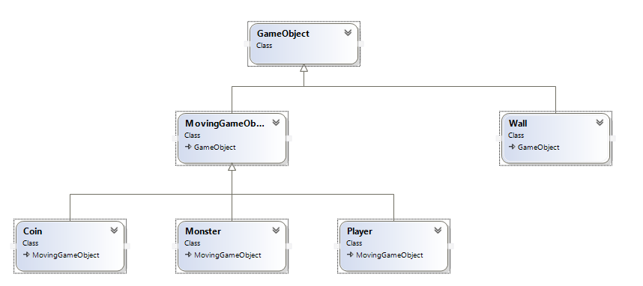
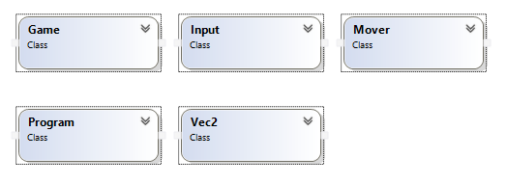

Slide 24
Feladat
Legyen olyan szörny, ami
Egy helyben áll
Véletlenszerűen mozog és felveszi az érméket (kész)
Vízszintesen oda-vissza mozog és felveszi az érméket
Együtt mozog a játékossal, azaz billentyű lenyomásra ugyanúgy viselkedik
Bónusz: mozog de nem veszi fel az érméket

Slide 25
Játékobjektumok: OOP
Game object
Renderable
Moveable
Collideable
PlayerControlled
AIControlled

Slide 26
Játékobjektumok: OOP
Game object
Renderable
Moveable
Collideable
Új típus minden kombinációra?
Monster
PlayerControlled
AIControlled

Slide 27
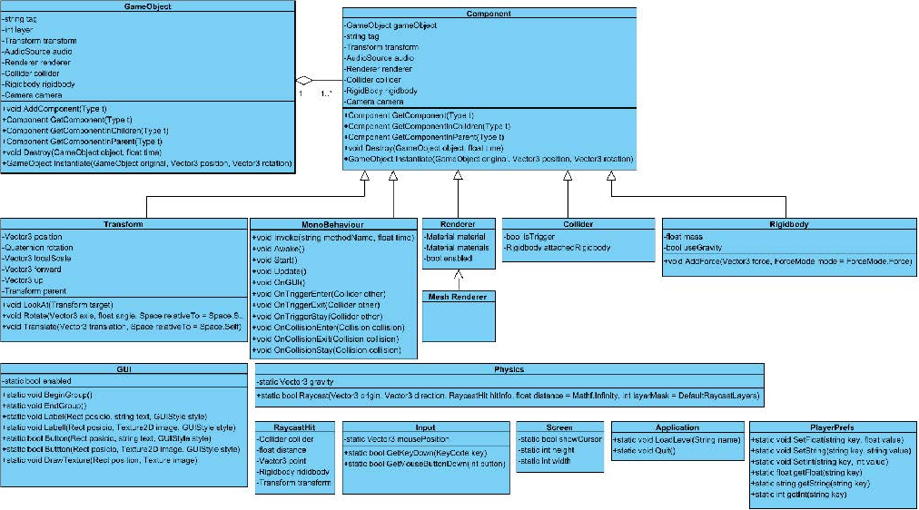
Komponens alapú modell

Slide 28
Játékobjektum (Game Object)
Komponensekből áll
„Üres” játékobjektum
A legtöbb játékmotorban ez is tartalmaz valamilyen komponenst (pl. transzformáció)

Slide 29
Komponens (Component)
A játékobjektumok építőkövei
Reprezentálhatnak
Látható entitásokat
Absztrakt entitásokat
Egy játékobjektumhoz több komponenst is csatolhatunk
Példa komponensek (Unity)
Mesh renderer, Camera (Rajzolás)
Collider, Rigid body (Fizika)
Audio Listener, Audio Source (Audio)
Network object (Hálózat)
Script (Szkriptelés, programozott viselkedés)

Slide 30
Komponens alapú megoldás
Pacman04-ComponentBased projekt
Minden játékobjektum közvetlenül a GameObject leszármazottja
A különféle tulajdonságok a Component-ből származnak

Slide 31
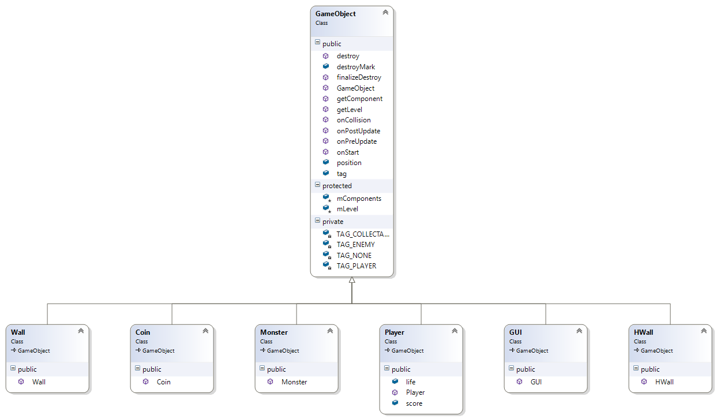

Slide 32
